Slide 1

EMELEC
Historia
C.S EMELEC
Estadio “George Capwell”
Su Hinchada
¿Cómo es un Fiel Emelexista?
Sus canciones
Jugadores crack
Lema de un Bombillo

Slide 2

HISTORIA
El estadounidense George Capwell llegó a Guayaquil para ser Superintendente de la Empresa Eléctrica del Ecuador en 1926. Era un aficionado al deporte, principalmente del boxeo y básquetbol. En 1929, a finales del mes de abril decidió formar un Club de la empresa debidamente organizado. Convocó a una asamblea y junto con otros deportistas, amigos y empleados de la empresa eléctrica, como Nathan Meyers, Víctor Peñaherrera, Octavio Arbaíza Márquez de la Plata y Rigoberto Alvarado, fundó un club deportivo al que se le puso el nombre de la Empresa Eléctrica del Ecuador: Emelec.

Slide 3
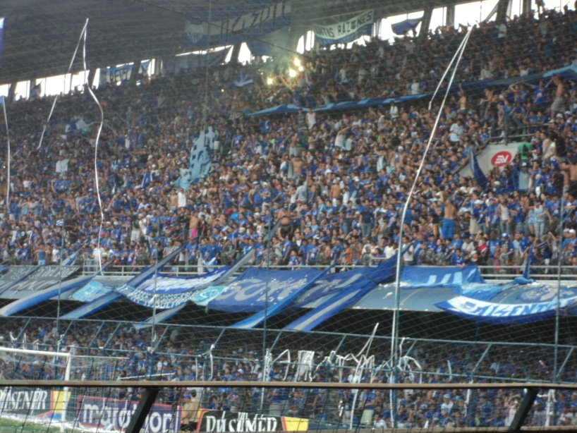
Según consta en el Acta de Fundación, la primera Junta de Socios se realizó el 28 de abril de 1929. Desde sus inicios el club contaba con equipos de natación, béisbol , boxeo, básquetbol y atletismo. Dado a que su fundador, George Capwell, tenía predilección por el béisbol, su idea no fue formar un club deportivo que se centrara en el fútbol. Poco tiempo después se creó la rama de ese deporte, y el 7 de junio de 1929, el equipo de fútbol de Emelec se afilió a la Federación Deportiva del Guayas. Ingresó a la Serie C, donde debutó el 24 de junio, con una derrota de 2 a 1 frente a Gimnástico.
Sin embargo, la historia de Emelec empezó antes de su fundación oficial. En 1925 ya existía un Emelec, que jugaba los campeonatos de la Unión Deportiva Comercial de Guayaquil que fue creada en 1923. Aquel Emelec, que estaba constituido por empleados de la Empresa Eléctrica, sirvió de inspiración para que cuatro años después se fundara oficialmente el Club Sport Emelec.
MENU

Slide 4


C.S EMELEC
Nombre completo:
Club Sport Emelec
Apodos:
El Bombillo, Los Eléctricos, Los Millonarios, Ballet Azul
Fundación: 28 de abril de 1929
Estadio: George Capwell
Capacidad: 28.019 personas
Inauguración: 21 de octubre de 1945
Presidente: Elías Wated Entrenador: Jorge Sampaoli

Slide 5
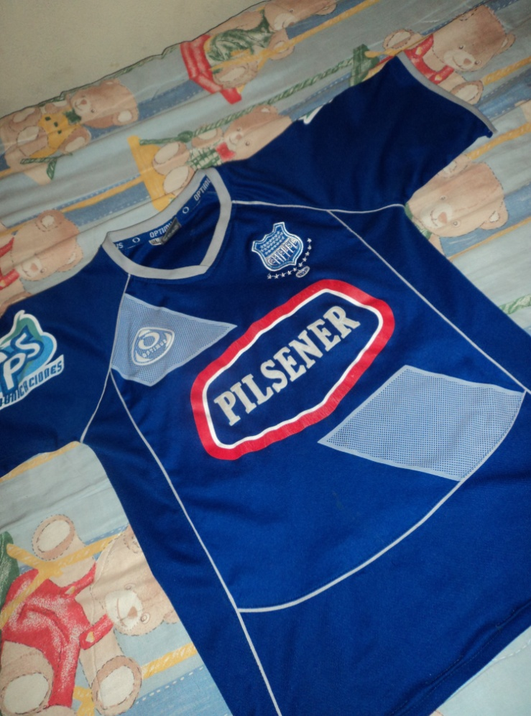
El mes de Junio del 2010 fue electo como el Mejor equipo del mundo por la IFFHS, siendo el único equipo del fútbol ecuatoriano en lograr esa distinción.
Una de sus características es ser un club polideportivo. Además del fútbol, cuenta con varias disciplinas deportivas como béisbol, baloncesto, natación, tenis de mesa, bolos, boxeo, voleibol, fútbol sala, levantamiento de pesas, atletismo, entre otras.
Emelec disputa el Clásico del Astillero ante Barcelona; estos equipos mantienen la rivalidad más histórica del país. La barra brava de Emelec es la Boca del Pozo.
MENU

Slide 6
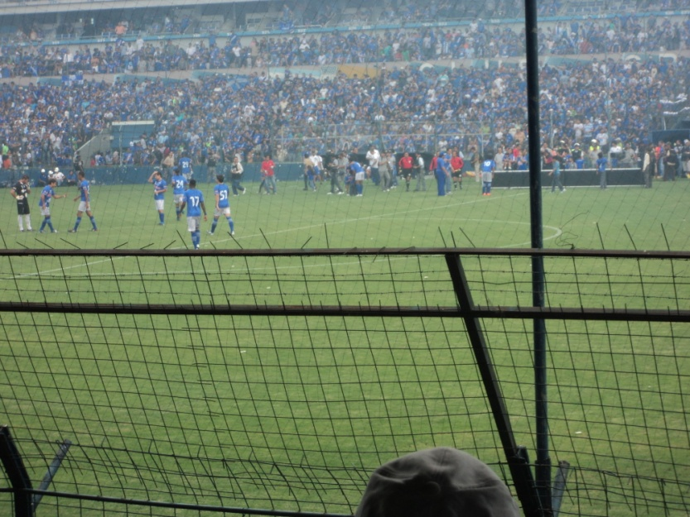
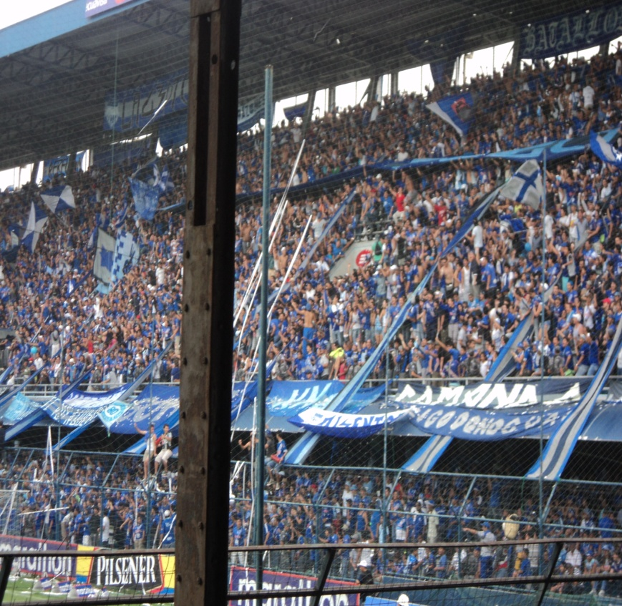
ESTADIO “GEORGE CAPWELL”

Slide 7
Tiene una capacidad para aproximadamente 28.019 espectadores. Se lo reinauguró en 1991 luego de estar varios años abandonado. Se lo ha remodelado en cuatro ocasiones, ampliando así su capacidad. Ha sido sede de la Copa América 1993 y del Campeonato Sudamericano 1947, y es el primer estadio de fútbol de primera que se creó en Ecuador. Se lo comenzó a construir en 1943. Dos años después, el 21 de octubre de 1945 se inauguró el estadio con un partido de béisbol. En diciembre del mismo año, se realizó el primer partido de fútbol, entre Emelec y una selección Manta-Bahía, que terminó ganando Emelec 5-4.
MENU

Slide 8
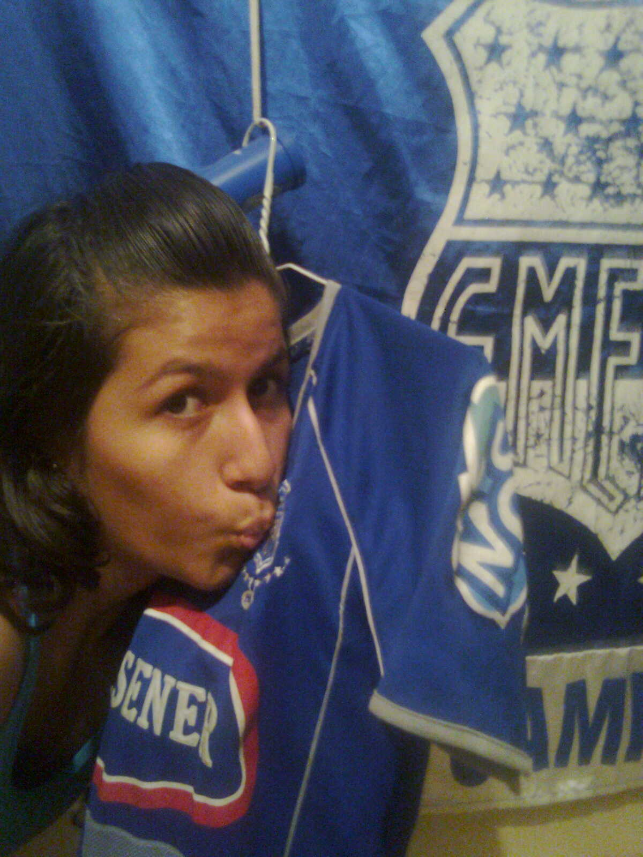
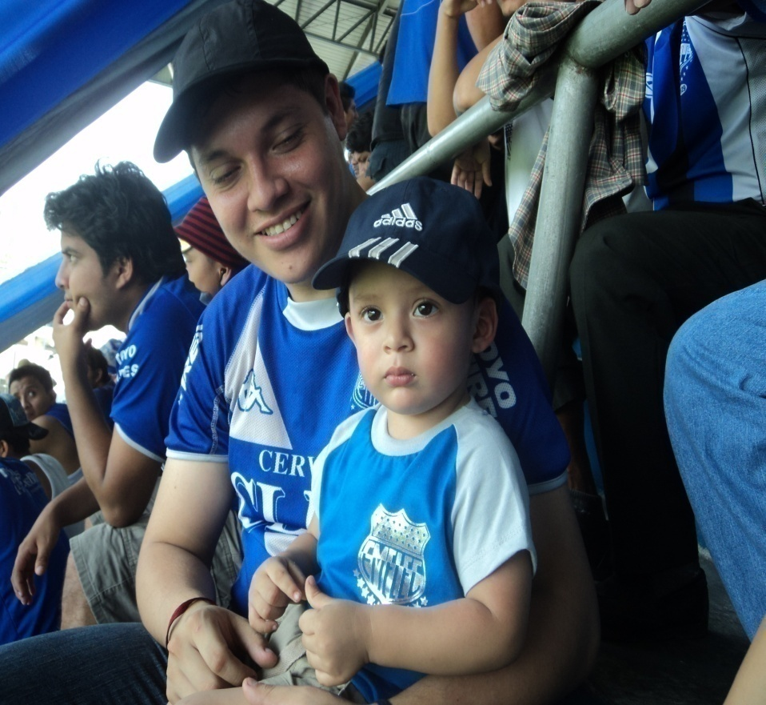
SU HINCHADA

Slide 9
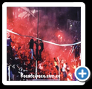
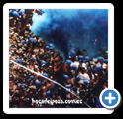


ACA NO SE RECLAMA, NI SE ABUCHEA AL EQUIPO, ACA SE ALIENTA HASTA EL FINAL... ACA SE AMA LOS COLORES HASTA LA MUERTE, SI QUIERES SILBAR, INSULTAR Y SER UN ESPECTADOR MAS, VE A SENTARTE CON LA "PORRA OFICIAL" QUE AHI SE SABE ESO Y MUCHO MAS...
MENU

Slide 10
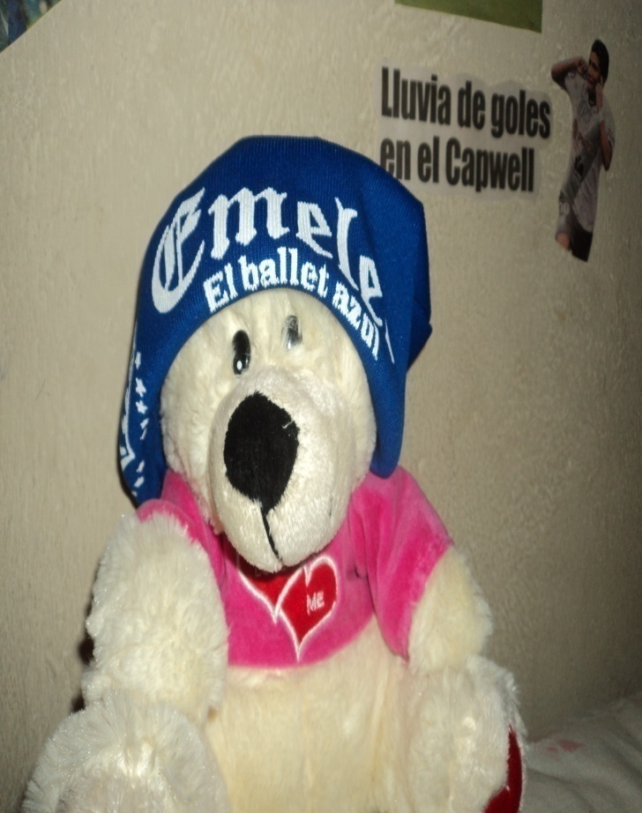
¿CÓMO ES UN FIEL EMELEXISTA?
Los verdaderos seguidores de EMELEC somos todos aquellos que desde muy pequeños, muchos en el vientre de su madre ya sienten la pasión por EMELEC, y se hacen un juramento de honor a si mismo “con EMELEC en las buenas y en las malas”.
Sea en el estadio que sea, en las condiciones climáticas que este tenga que ir, en donde este EMELEC esta y una vez después de muerto quiere seguir siendo emelexista. Es por estas razones y muchas otras que refuto una y mil veces los hechos denigrantes que se han venido presentando fuera de nuestro estadio.

Slide 11
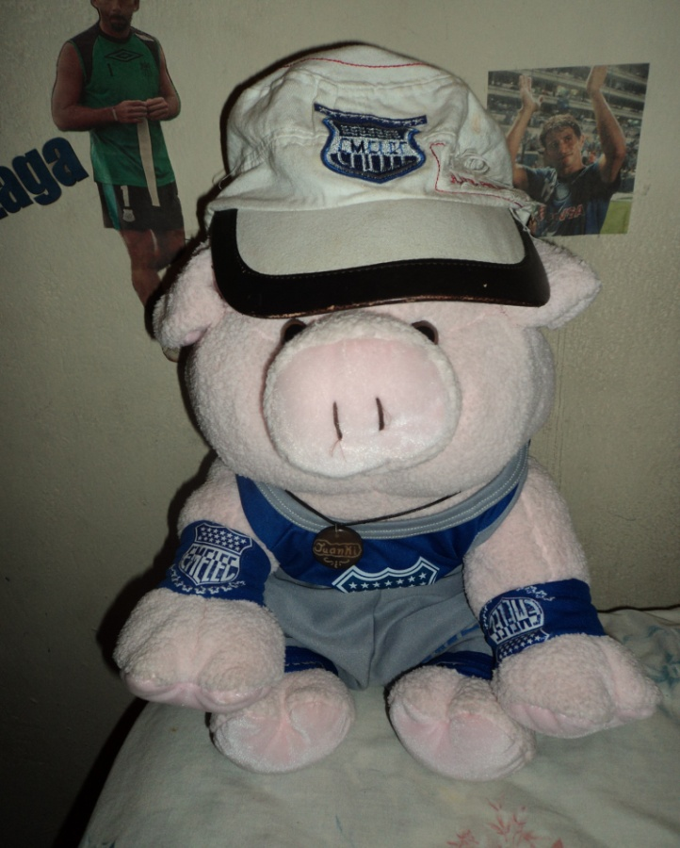
Cuidaras a la institución y a quienes la conforman, y no permitirás que nadie toque todo aquello en lo que tu inviertes tu dinero para ir un día domingo al estadio y disfrutar el ver a EMELEC representado en esos 11 seres humanos que saltan a la cancha y acarrean con toda una responsabilidad

Slide 12
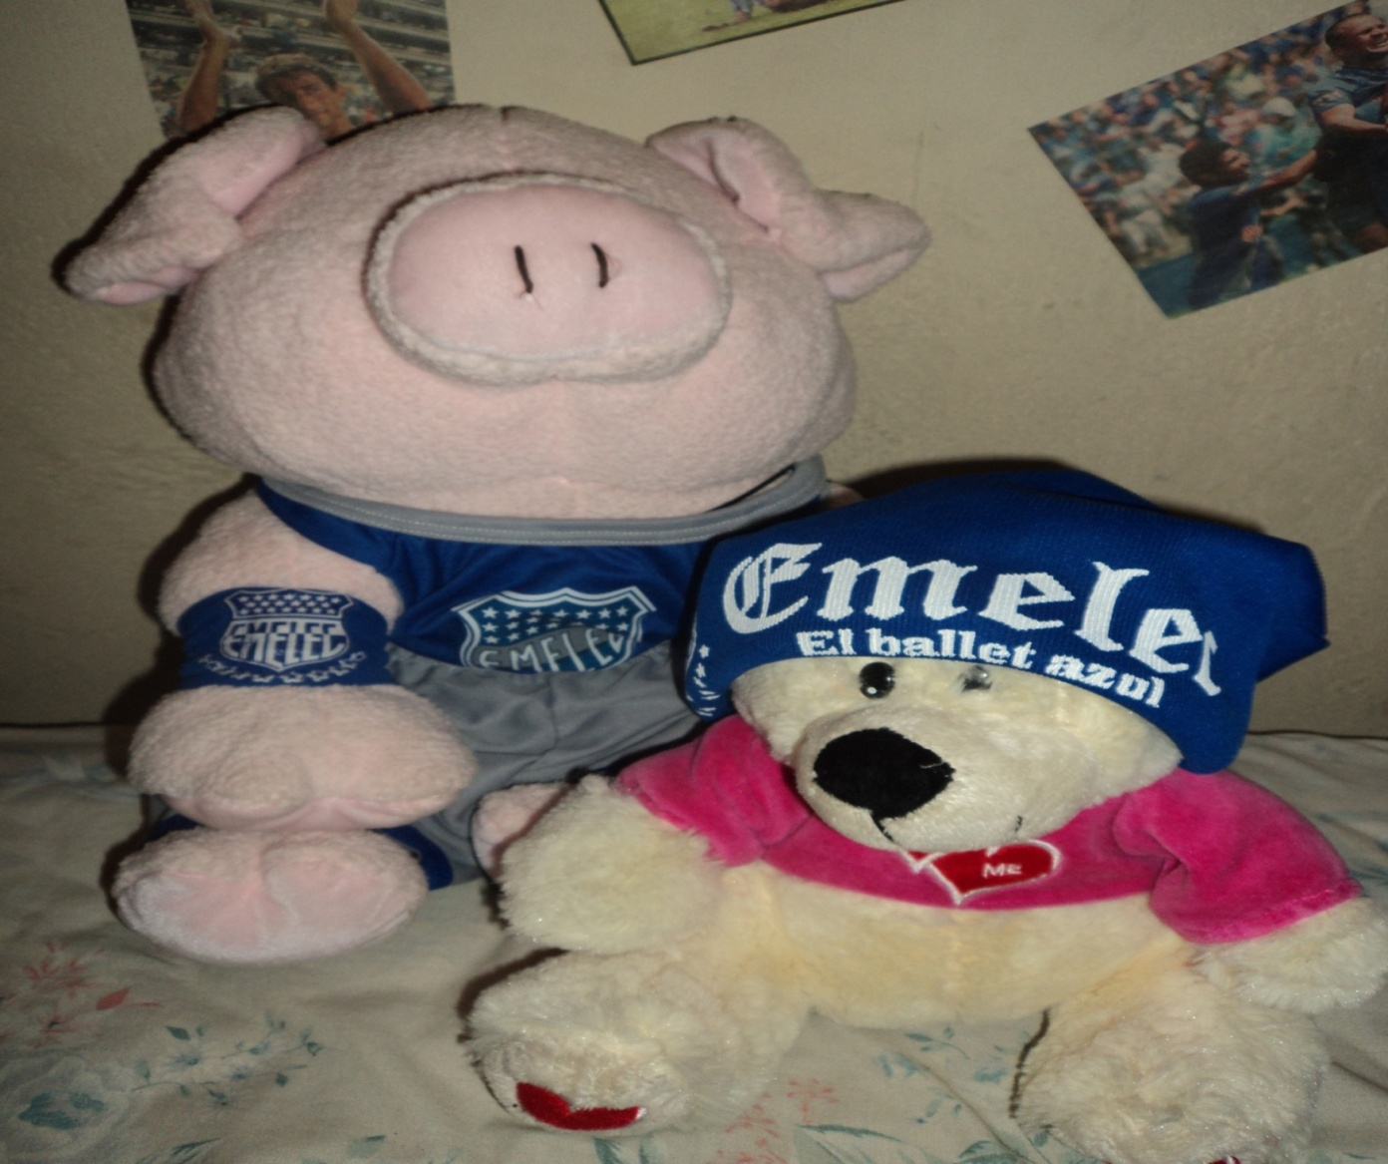
Pasión..Fuerza y Garra
MENU

Slide 13
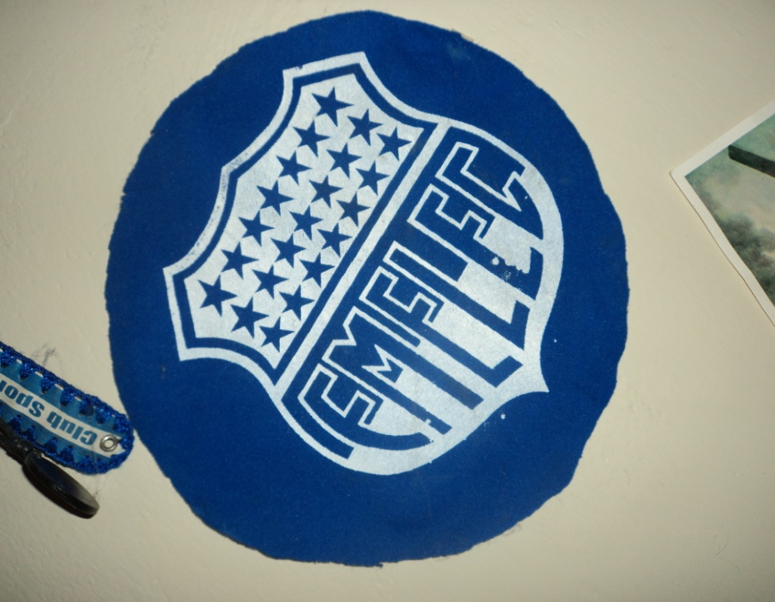
SUS CANCIONES
Los domingos Guayaquil está de fiesta, los muchachos están listos a vencer. El estadio se ilumina de colores y se llena con la hinchada de EMELEC.
Los azules tienen garra vencedora, una historia escrita en noches de esplendor, una hinchada que lo apoya y que lo sigue con amor y un equipo destinado a ser campeón.
Emelec, Emelec es el grito que se escucha en el estadio; Emelec, Emelec es el grito de mi corazón Emelec, Emelec Corazón, fuerza y coraje de Campeón en tu cancha o de visita nadie te puede vencer Emelec, Emelec.

Slide 14
Bombillo mi buen
amigo esta campaña volveremos a estar contigo te alentaremos de corazón esta es tu hinchada que te quiere ver campeón no me importa lo que digan lo que digan los demás yo te sigo a todas partes cada día te quiero más.
CAMPEON

Slide 15
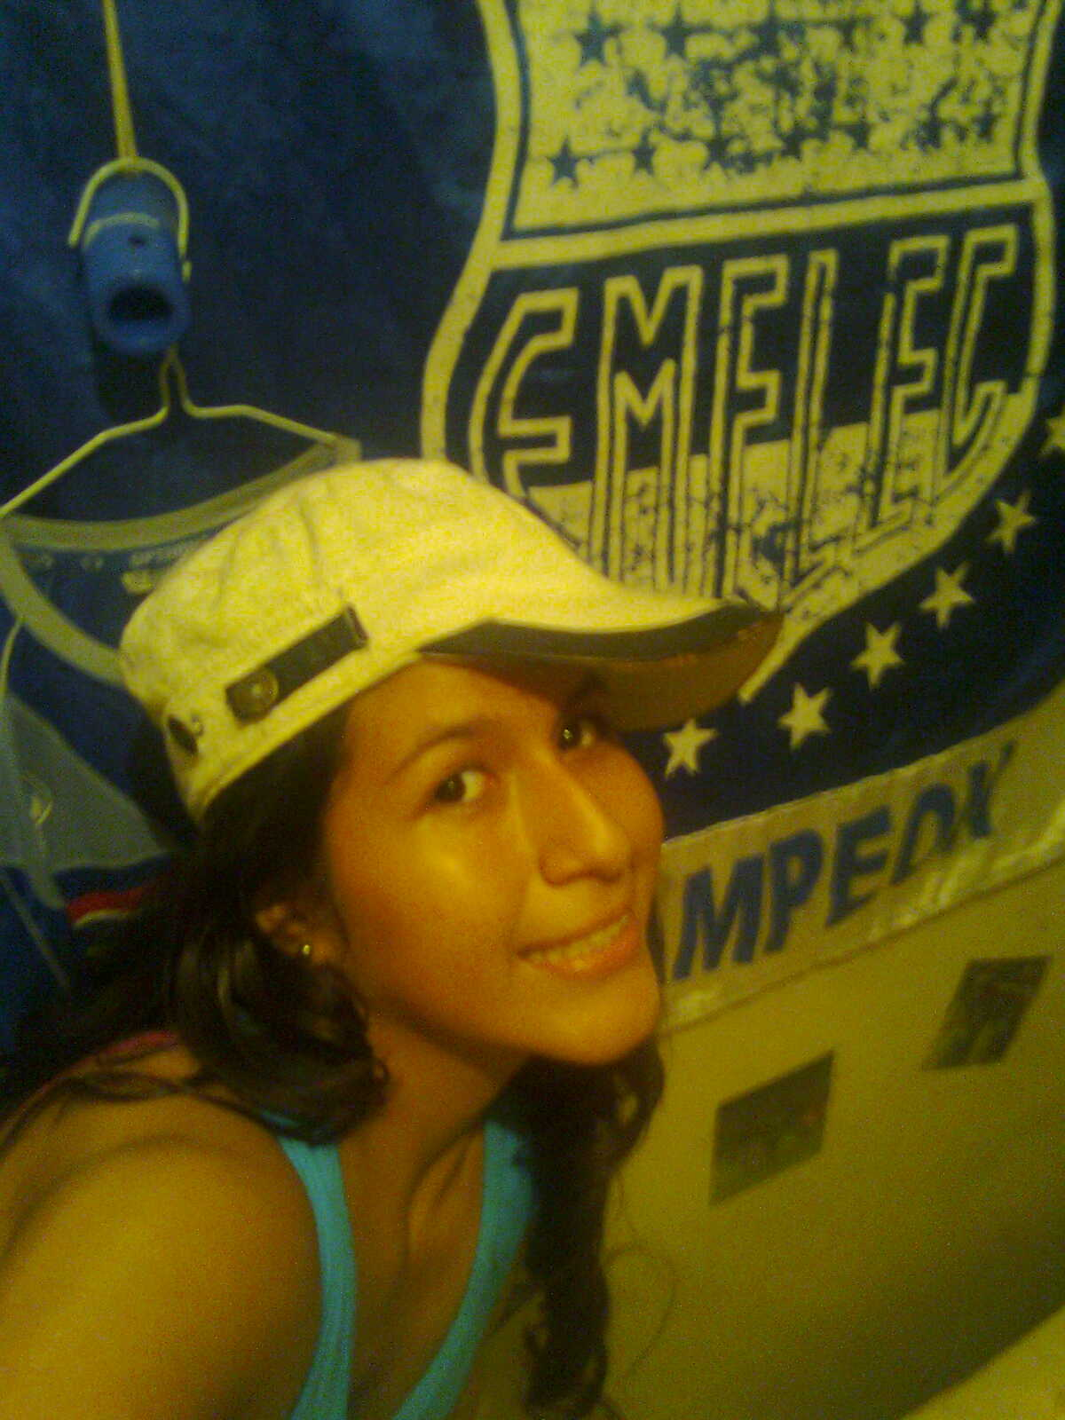
Vamos millonarios aquí esta tu hinchada la que siempre alienta y nunca te va a dejar la que deja todo por venir a verte juegues donde juegues siempre te va a acompañar la boca va caminando al basurero el Toro pide custodia es un mari**n vamos a robarle a liga otra bandera vamos a matar al chulla que es un cagón coro: oh oh oh oh vamos vamos Millonarios oh oh oh oh vamos vamos Emelec

Slide 16
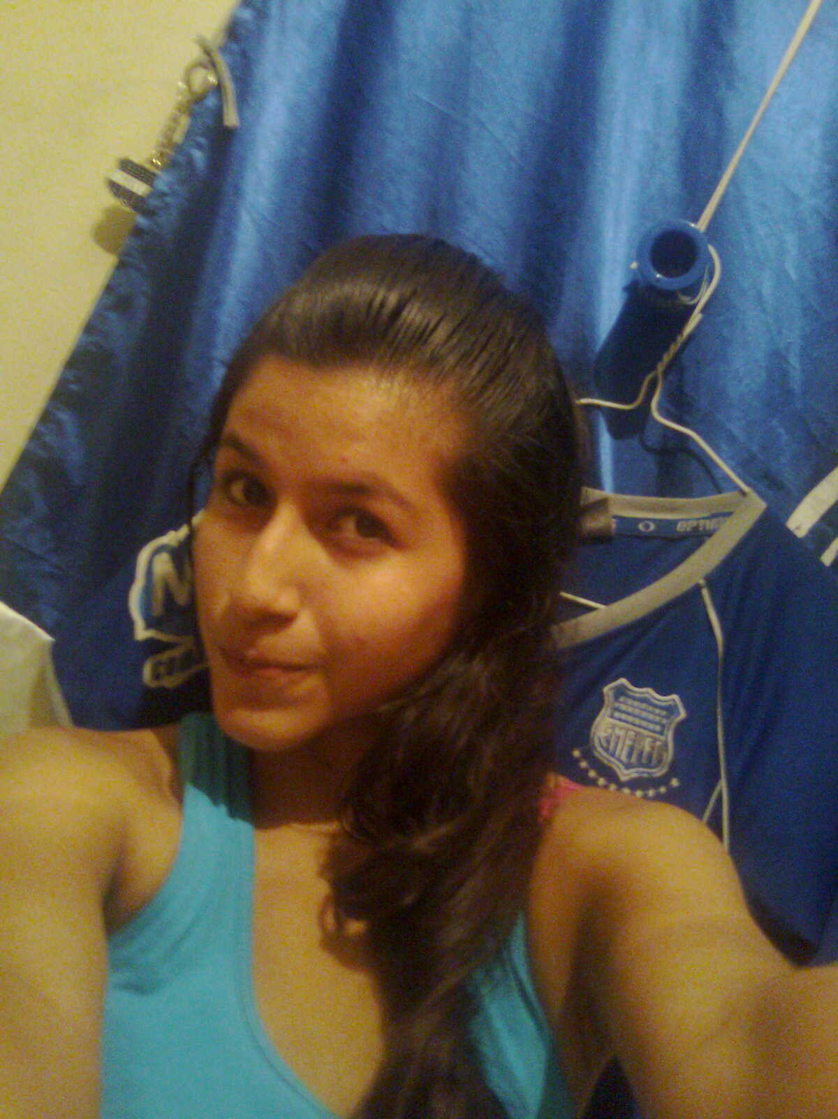
Nos dicen que estamos mal de la cabeza a la boca del pozo no le interesa, fumando marihuana, la vuelta vamos a dar, al Bombillo cada día lo quiero mas, dale Emelec ,dale Emelec

Slide 17

Eso que dice la
gente, que soy un borracho que soy delincuente yo quiero que sepan que soy del bombillo por Emelec mato por Emelec muero
MENU

Slide 18

JUGADORES CRACK
Marcelo Elizaga
Desde su primer partido es todo una historia, una anécdota, contra la Liga de Quito en el Estadio Capwell en el entretiempo se fracturó el dedo al golpear la pared porque iban perdiendo 0-2, al comenzar el segundo tiempo tuvo que cortar el guante a la mitad con la mano hinchada, sobre el final del partido Emelec anotó dos goles terminando el encuentro empatado 2-2.
Dese el año que llegó fue elegido como el mejor arquero del Campeonato Ecuatoriano de Fútbol, y todos los años que ha estado en Ecuador (2005, 2006, 2007, 2008 y 2009) ha recibido distinciones y premios por distintas asociaciones, o ha sido mencionado por programas deportivos como el mejor arquero del año.

Slide 19
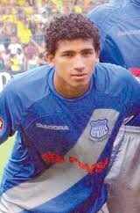
Nombre:
Joao Robin Rojas Mendoza Apodo :
"Rojitas", "JR10", "El desequilibrante", "El Mesías" Nacimiento:
14 de junio de 1989 (21 años) El Triunfo, Ecuador
Club actual:
Emelec
Posición:
Delantero (extremo)
Estatura:
1,73 metros

Slide 20

Marcelo Fleitas
En el 2005 fue transferido al Deportivo Cuenca, donde estuvo cuatro años y ayudó al club a clasificar a dos Copas Libertadores consecutivas. En el 2009 se fue al Emelec de Guayaquil, luego de que su club tuviera que negociar a varios jugadores debido a una crisis financiera. Ese año fue llamado por primera vez a la Selección ecuatoriana de fútbol. En diciembre, gracias a su gran actuación esa temporada, fue premiado por la Asociación Ecuatoriana de Radiodifusión (AER) como el mejor defensa del fútbol ecuatoriano.
MENU

Slide 21
Si jugaras en el cielo moriría por irte a ver..
Señores yo soy del pozo pues Llevo la camiseta..Aunque La boca viene del cerro, Emelec dará otra vuelta...
AZUL
X
Siempre
¡¡EMELEC!!
MENU

Slide 22
